Slide 1

PEM PAL
IA COP
Radna skupina za unutarnju kontrolu
Uvod u terminologiju unutarnje kontrole u javnom sektoru (PIC)
Jean-Pierre Garitte
Moskva
18. listopada 2016.

Slide 2
Ciljevi PIC-a
Sustav unutarnjih kontrola u javnom sektoru osigurava da se državna sredstva troše pametno.
PIC predstavlja strukturirani model kojim se pruža razumno jamstvo da se poslovanje obavlja u skladu s načelima dobrog financijskog upravljanja, transparentnosti, efikasnosti i učinkovitosti, pritom poštujući relevantne zakone i propise.

Slide 3
Tri temelja PIC-a
Odgovornost rukovodstva
  = financijsko upravljanje i kontrola (FMC)
Funkcionalno neovisna unutarnja revizija
Središnja harmonizacijska jedinica (SHJ)

Slide 4
Odgovornost rukovodstva (FMC)
Upravitelji su odgovorni na svim razinama za aktivnosti koje provode.
Prva razina kontrole jest ona koju provodi upravitelj.
Svaki upravitelj odgovoran je za uspostavu i održavanje prikladnog sustava upravljanja i kontrole u pogledu zadataka planiranja, programskog planiranja, izrade proračuna, računovodstva, provedbe kontrole, izvještavanja, arhiviranja i monitoringa.
Procjena rizika zadaća je rukovodstva.

Slide 5
Funkcionalno neovisna revizija
Proračunski i potrošački centri koji imaju vlastitu neovisnu unutarnju reviziju.
Unutarnja revizija daje podršku rukovodstvu objektivnim ocjenama sustava unutarnje kontrole.
Revizori izravno podnose izvještaje glavnom upravitelju.
Uloga unutarnje revizije službeno je iznesena u povelji koju potpisuje rukovodstvo i unutarnji revizori.
Unutarnji revizori moraju se pridržavati etičkog kodeksa.
Unutarnja revizija ne bavi se poslovima upravljanja.
Unutarnja revizija ne izriče sankcije niti kažnjava.
Unutarnja revizija razlikuje se od inspekcije i pregleda.

Slide 6
Središnja harmonizacijska jedinica (SHJ)
Središnja struktura za upravljanje razvojem PIC-a.
SHJ odgovorna je za promicanje i razvoj unutarnje kontrole i unutarnje revizije na temelju međunarodnih standarda i najboljih praksi.
SHJ koordinira analizu nedostataka s razvojem politike.
SHJ koordinira provedbu relevantnih zakona.
SHJ je najbolje uspostaviti u sklopu Ministarstva financija.
  SHJ za unutarnju reviziju u sklopu MF-a
  SHJ za FMC u sklopu riznice proračuna

Slide 7
Središnja harmonizacijska jedinica (SHJ)
Unutar MF-a, SHJ se razlikuje od jedinice za unutarnju reviziju.
SHJ ne provodi reviziju unutarnje revizije
SHJ može koordinirati edukativne aktivnosti za FMC i UR (izrada nastavnog plana).
Imenovati unutarnjeg revizora za javni sektor.
SHJ prati provedbu PIC-a.
SHJ može postati Centar za izvrsnost.

Slide 8
Vanjska revizija
Vrhovna revizijska institucija (VRI) neovisno ocjenjuje sustav PIC-a.

Slide 9
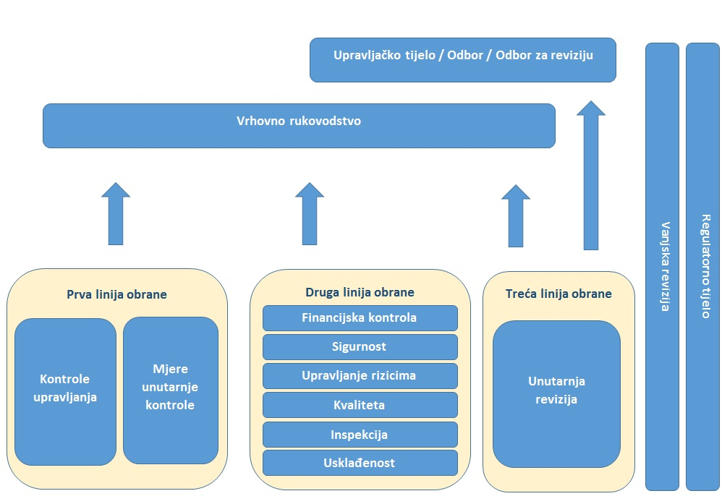
Model „tri linije obrane“
(prema Smjernicama za 8. direktivu EU-a o Zakonu o trgovačkim društvima koje su sastavili ECIIA i FERMA te koje su podržane u Izvješću o stajalištu koje je u siječnju 2013. izdao Institut internih revizora.)

Slide 10
Pitanja i odgovori

